Slide 1

云游天下
产品说明文档

Slide 2
价值主张设计
加值宣言：一款旅游景点解说app，主要运用百度的语音合成，语音识别和高德地图的人工智能API，帮助喜欢自由行的用户在景区旅游的时候提供景点解说功能，充当云导游的角色，让用户的旅程充满有趣的知识和故事。
短语音识别
将60秒以内的语音精准识别为文字，可适用于手机语音输入、智能语音交互、语音指令、语音搜索等短语音交互场景
云游四方主要运用百度的语音合成，语音识别和高德地图的人工智能API，帮助喜欢自由行的用户在景区旅游的时候提供景点解说功能。以语音合成为基础功能，应用于移动旅游景点解说场景，用户可以通过语音识别识别用户的关键词为用户提供旅游景点的相关介绍和在网上使用搜索引擎搜索有趣的故事，用语音合成播放给用户听。
用户也可以通过上传照片，使用图像识别上传当地的标志性建筑物，软件将为用户讲述建筑的历史和有趣故事。
一句话版本
一分钟版本
实时解说，做你身边的云导游
语音合成
基于业界领先的深度神经网络技术，提供高度拟人、流畅自然的语音合成服务，让您的应用、设备开口说话，更具个性
高德地图
支持识别约12万中外著名地标、景点，广泛应用于拍照识图、图片分类等场景

Slide 3
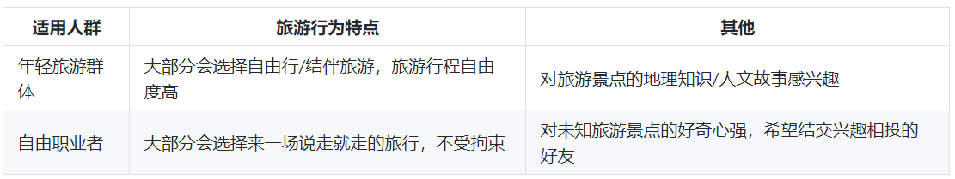
目标用户：
用户痛点：
1.对当地的旅游景点缺乏认知，也缺少了解的系统渠道，想知道更多的旅游景点的信息
2.用户使用搜索引擎得到的词条资料介绍过于机械生硬，不适用于旅游情境，游客一般不会在旅游时查看
3.来到未知的旅游目的地，不知道附近有什么有趣的旅游景区可供即时选择
4.用户在旅游过程很无聊，希望听到关于旅游景点的有趣故事

Slide 4
背景故事
- 国内市面上大部分旅游出行类软件功能都大同小异：提供出行资讯、衣食住行等硬件服务，或者充当旅游行程助手（如携程旅行、马蜂窝旅游、飞猪、爱彼迎等），这类功能的软件市场已经比较饱和，竞争也大。
- 极少具有人文科普功能的旅游出行类软件。马蜂窝旅游虽然也有对部分景点加以介绍，但因为虽然主打旅游攻略，因此其介绍的内容不深入。
- 搜索引擎的词条资料介绍过于生硬，不适用于旅游情境，旅游出行者都不会在旅途中主动、零散地搜索/阅读相关景点科普。
- 所以国内自助导游类/具有旅游解说功能的旅游出行软件在市场上有很大的空白，代表性产品缺少（三毛游app、链景旅行app等软件的知名度不高）。

Slide 5
人工智能概率性与用户痛点
百度的地标识别api采用的是细粒度图像识别 (fine-grained image recognition)，即精细化分类。
识别出物体的大类别（比如：花、草、狗等）较易，但比如区分月季和玫瑰，判断更为精细化的物体分类名称，则难度极大。最大的挑战在于，同一大类别下不同子类别间的视觉差异极小。
因此，精细化分类需要更高的图像分辨率。百度细粒度图像识别目前支持动物、植物、菜品、地标等，能精准识别超过十万种物体和场景，包含多项高精度的识图能力并提供相应的API服务。
地标识别现在对上传图片场景的清晰度较高，模糊度较高的情况下较难识别。
对于最新、最近完工的建筑，暂时无法识别。但对于用户来说，旅游往往会选择历史年份较久的建筑，所以此类情况忽略不计。

Slide 6
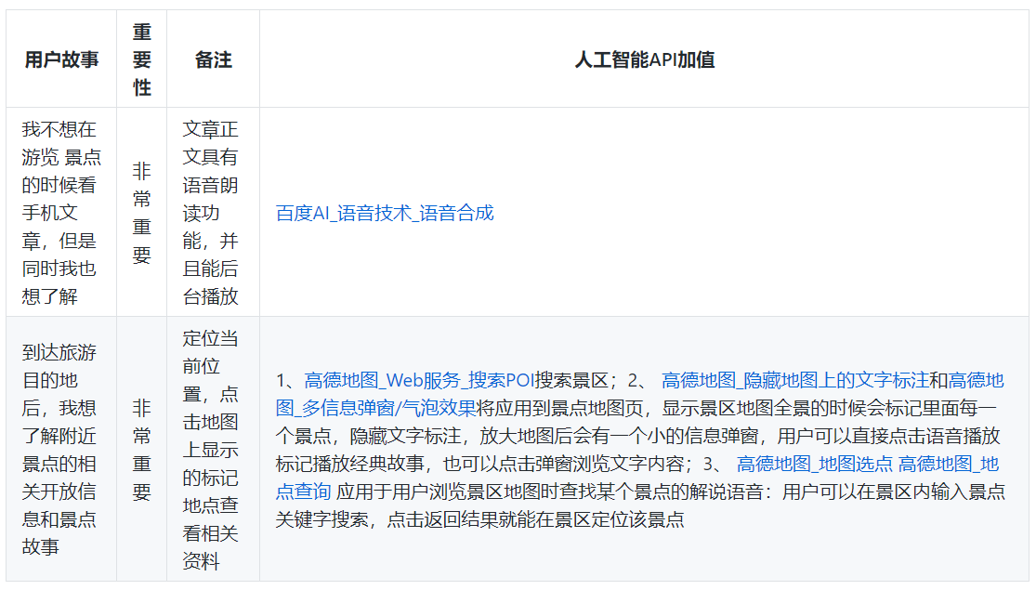
需求列表与人工智能API加值

Slide 7
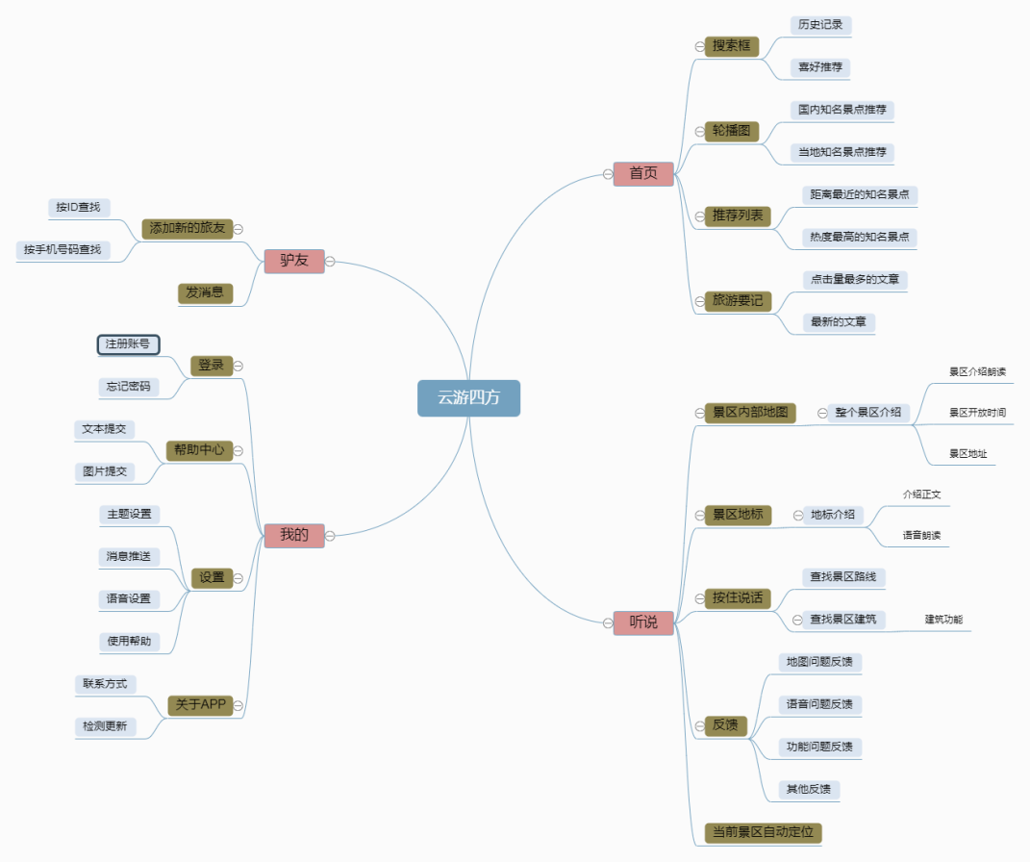
交互及界面设计
产品结构思维导图

Slide 8
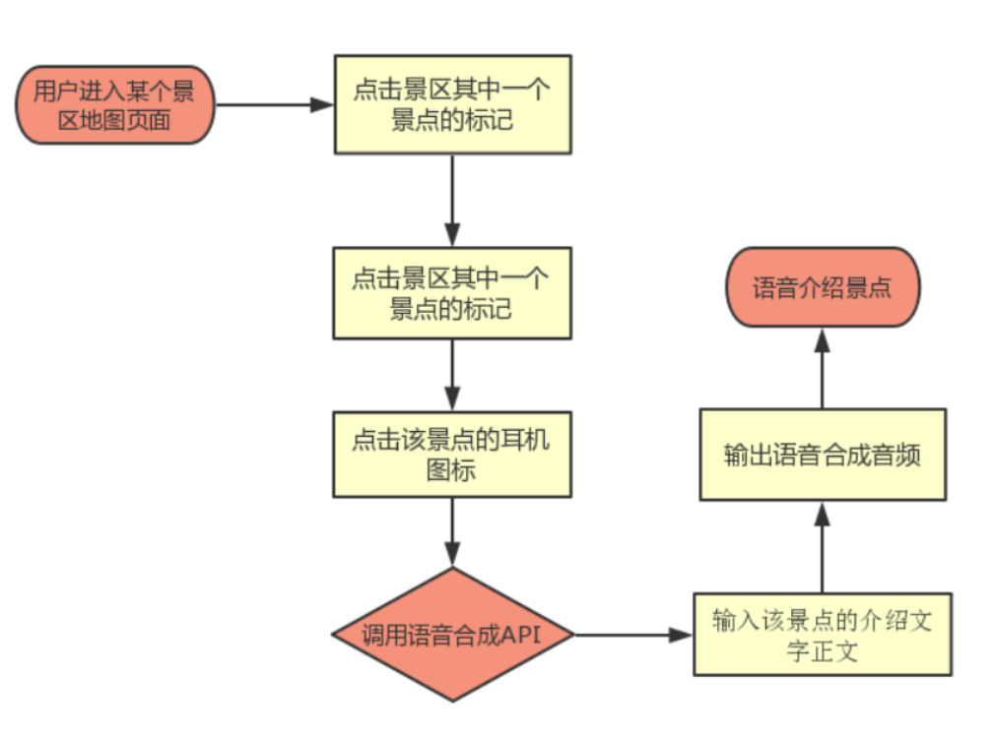
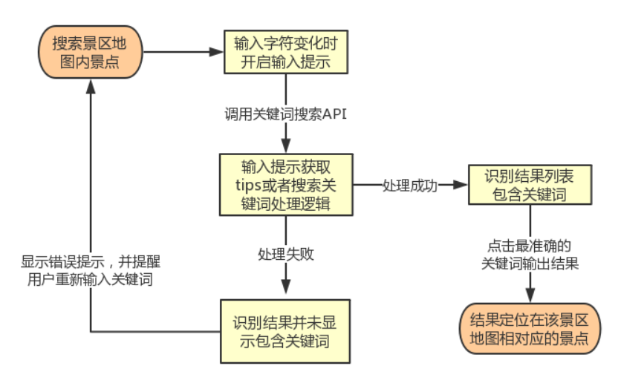
部分API调用流程示意图
1.语音合成API（以语音解说景点为例）
2.地标识别API（以搜索景区地图内景点为例）

Slide 9
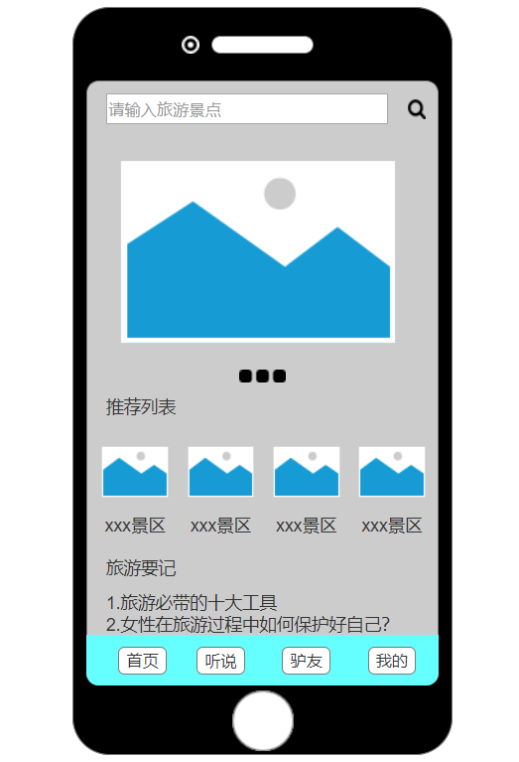
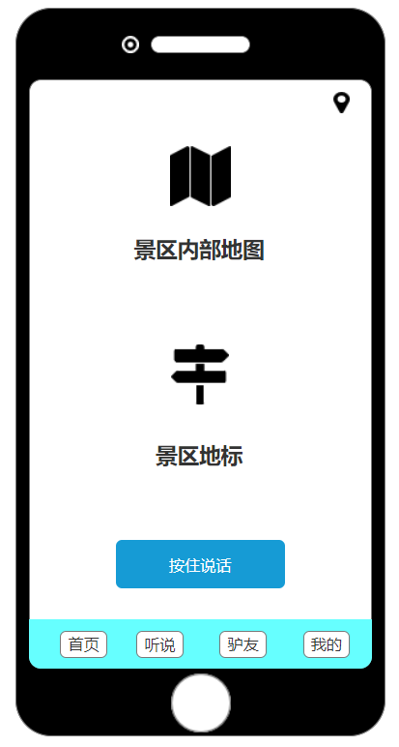
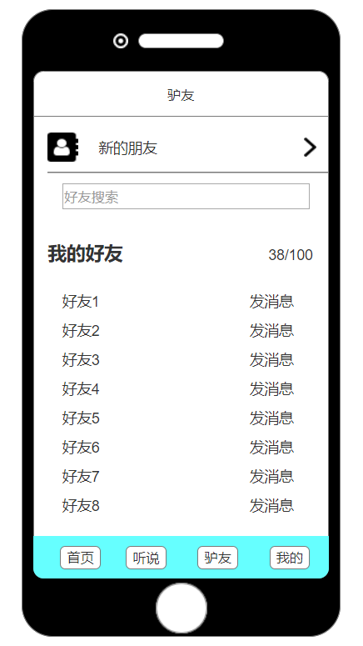
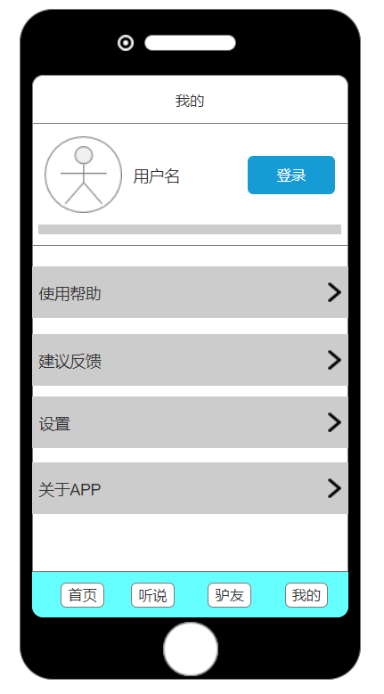
产品原型展示
百度语音识别API：在主要功能页中，按住说话按钮就可使用到。
百度语音合成API：在主要功能页中，按住语音播放按钮就可使用到。
百度地标识别API：在主要功能页中，点击拍照功能就可使用到。

Slide 10
口头操作说明
1、首页可以查看搜索次数最多，用户评论最多的景区，用户也可以通过搜索框查找自己想要的景区；轮播图会展示热搜榜前三的景区； 推荐列表功能会根据用户的地理位置推荐用户最佳的旅游景点；旅游要记有大量的旅游事迹文章，可供用户参考旅游事宜。
2、主要功能页可以向用户展示当前位置，以及景区的内部地图，用户可以在景区内查找建筑物；用户可以使用地标识别，找出景区内的相关故事，并通过语音播放功能在旅途中感受景区的文化，用户也可上传图片找到地标图片中的相关故事，并播放语音。
3、友页可以让用户在旅行过程中结交新的朋友，也可以向朋友展示自己当前的旅游景区。
4、我的页面可以自由设置软件主题风格，语音播放速度等功能。

Slide 11
API输出入展示
百度API产品说明文档
测试百度语音合成rest api识别接口流程
从网页中申请的应用获取appKey和appSecret
API_KEY = 'IXs36fIdZVfPHLh7hDtNmF45'
SECRET_KEY = 'jBF1BPkHDHH2jvQRXPmakSMFCtB5zyCd'

Slide 12
修改文件参数
运行 tts.py，进行合成
命令为 python tts.py
结果在result.mp3，如果遇见错误，结果在error.txt
其中
Content-Type: audio/mp3，表示合成成功，可以播放MP3 result.mp3
Content-Type: application/json 表示错误 error.txt打开可以看到错误信息的json
修改合成参数
TEXT = "欢迎使用百度语音";
#发音人选择, 0为普通女声，1为普通男生，3为情感合成-度逍遥，4为情感合成-度丫丫，默认为普通女声 PER = 0;
#语速，取值0-9，默认为5中语速 SDP = 5;
#音调，取值0-9，默认为5中语调 PIT = 5;
#音量，取值0-9，默认为5中音量 VOL = 5;
CUID = "123456PYTHON";

Slide 13
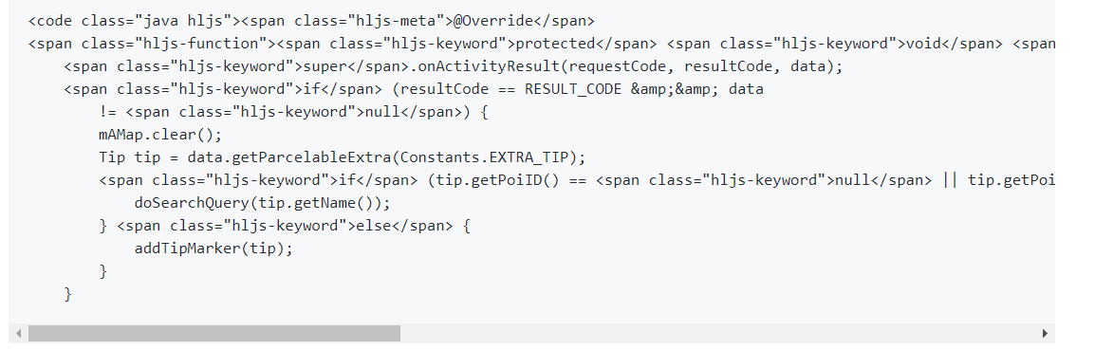
高德地点查询
配合输入提示功能使用，提升 POI 搜索的用户体验：根据输入提示功能返回的提示词，若提示词的 id 为空，说明该提示词不是 POI，需以该输入词为关键词进行 POI 搜索，查询具体的地点；若 id 不为空，则是真实存在的地点，直接可以在地图上展示。

Slide 14
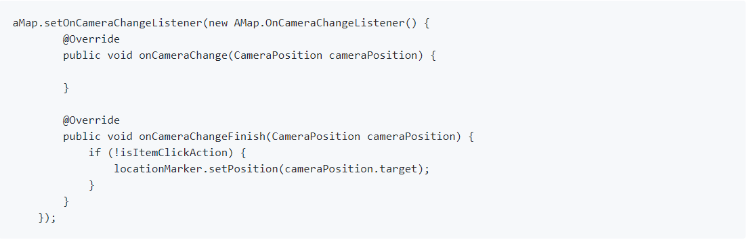
高德地图多信息弹窗/气泡效果

Slide 15
API使用比较分析
百度的语音合成API：
1.语音识别、合成接口调用量无限。
2.语音合成指定某个字的发音：语音合成接口，支持自主标音，通过在所需合成的文字后，增加音标的方式，比如，想把“重音”中的重字，指定合成"chong"的读音时，需将合成文字改为“重（chong2）音”，其中2表示2声，可以根据数字变化调节音调，1对应1声，2对应2声，3对应3声，4对应4声。
3.语音合成目前支持中文普通话播报、中英文混读播报，音色支持男声、女声、度丫丫、度逍遥。
4.支持离线在线融合模式:SDK可以根据当前网络状况，自动判断使用本地引擎还是云端引擎进行语音合成，断网情况下也可继续使用。
5.不过合成文本长度必须小于1024字节，如果本文长度较长，可以采用多次请求的方式。文本长度不可超过限制。

Slide 16
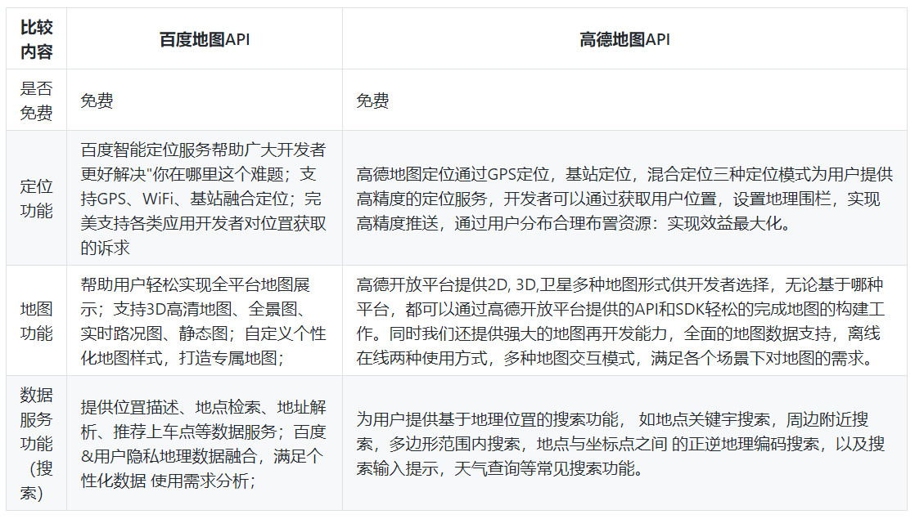
高德地图&百度地图

Slide 17
所以从开发角度评估地图API 易用、稳定、效率、业务支持的话：
1.易用性、稳定 高德地图API > 百度地图API
2.业务支持 百度地图API > 高德地图API
3.综合能力高德地图比百度地图专业精准，所以选择使用高德地图API

Slide 18
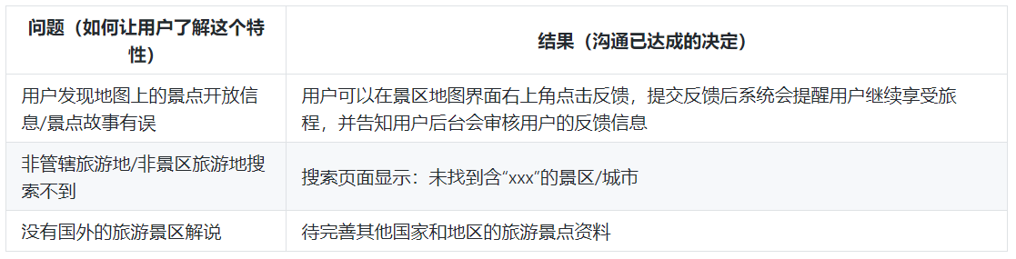
问题

Slide 19
可选方案/产品改版方向
Strategy
可添加用户旅游足迹的标记
Structure
旅游景区的推荐路线
Culture
景点观景拍摄点推荐
Behaviour
语音包定制、付费功能
Rendezvous
增加社交功能
.
Income
.....

Slide 20
清单
原型文档查看
原型文档下载
百度API产品说明文档
Python调用代码

